Slide 1
ГОСУДАРСТВЕННАЯ ИТОГОВАЯ АТТЕСТАЦИЯ 2024
Ознакомление с Порядком проведения ГИА-9.

Slide 2
Нормативно-правовые документы, регламентирующие проведение ГИА
Федеральный закон
от 29.12.2012 N 273-ФЗ
"Об образовании
в Российской Федерации"
Постановление Правительства РФ о формировании и ведении
ФИС ГИА и приема и РИС ГИА от 31.08.2013 № 755

Slide 3
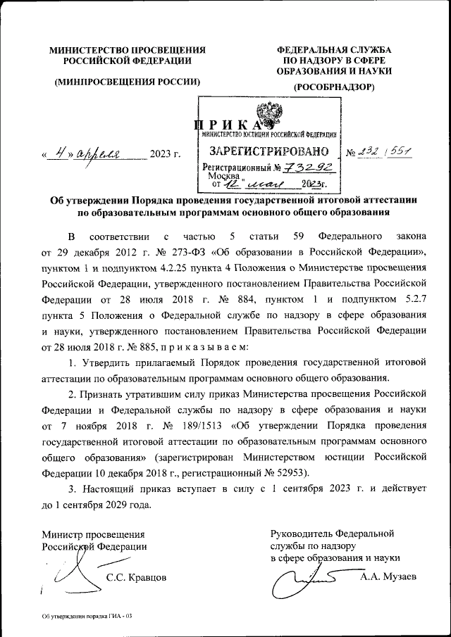
Приказ Минпроса и Рособрнадзора от 04.04.2023 г. № 232/551

Slide 4
Утверждены Минпросвещения РФ:
Порядок проведения ГИА-9
Порядок проведения итогового собеседования
Единое расписание и продолжительность проведения ОГЭ по каждому предмету

Slide 5
УЧАСТНИКИ ГИА-9
ОБУЧАЮЩИЕСЯ 9 классов
не имеющие академической задолженности;
выполнившие учебный план в полном объеме;
получившие «зачет» по итоговому собеседованию
ДОПУСК К ЭКЗАМЕНАМ
Решение Педагогического совета

Slide 6
Сроки регистрации на участие в ГИА
Подача 2-х заявлений:
на итоговое собеседование (до 31 января 2024 г.);
на сдачу ОГЭ (до 1 февраля 2024 г.)
Внести корректировку по выбору экзаменов возможно: до 1 марта 2024 г.

Slide 7
ГИА-9
- 4 экзамена;
- оценивание по 5-ти бальной шкале;
Обязательные предметы:
русский язык и математика + 2 предмета по выбору
До 1 марта возможно внести изменения.
Не создавать новое заявление, а вносить изменение в имеющееся .
Участники с ОВЗ (заключение ЦПМПК) имеют право выбора
ОГЭ или ГВЭ (2 экзамена)

Slide 8
Допуск к ОГЭ (ГВЭ) – итоговое собеседование
https://fipi.ru/itogovoye-sobesedovaniye
14 февраля 2024 г.
Отсутствие по уважительной причине; «незачет»; удаление
15 минут
Участники с ОВЗ (справка, заключение ТПМПК): особые условия; продолжительность +30 минут
13 марта 2024 года
15 апреля 2024 года
Notes:
Итоговое собеседование направлено на проверку коммуникативной компетенции обучающихся IX классов — умения создавать монологические высказывания на разные темы, принимать участие в диалоге, выразительно читать текст вслух, пересказывать текст с привлечением дополнительной информации.

Slide 9
Структура итогового собеседования:
1 задание – чтение текста
2 задание – пересказ прочитанного текста
3 задание – монологическое высказывание на выбор
(описание фотографии, повествование на основе жизненного опыта, рассуждение по одной из сформулированных проблем)
4 задание – диалог (беседа по теме предыдущего задания)

Slide 10
Расписание ГИА-2024
Основной период:
21 мая – иностранный язык (письменно)
22 мая – иностранный язык (устно)
27 мая – биология, информатика, обществознание, химия
30 мая – география, история, химия, физика
3 июня – русский язык
6 июня – математика
11 июня – информатика, обществознание, география
14 июня - биология, информатика, литература, физика
24 июня – 2 июля – резервные дни
Дополнительный период:
3 – 13 сентября 2024 г.
18 – 24 сентября – резервные дни

Slide 11
Продолжительность экзаменов:
Математика, русский язык, литература – 3 часа 55 минут
(235 минут)
Физика, обществознание, история, химия – 3 часа
(180 минут)
Информатика, география, биология – 2 часа 30 минут
(150 минут)
Английский язык: - письменная часть – 2 часа (120 минут)
- говорение – 15 минут

Slide 12
Аттестат об основном общем образовании
Минимальные баллы:
ОГЭ - математика, русский язык
+2 предмета по выбору
Русский язык: 15 Математика: 8 (не менее 2 баллов из 8 получено за выполнение заданий по геометрии) Физика: 11 Обществознание: 14 Литература: 16 Химия: 10 Информатика: 5 География: 12 Биология: 13 История: 11 Английский язык: 29
Перевод баллов в оценку: для каждого предмета – своя шкала перевода

Slide 13
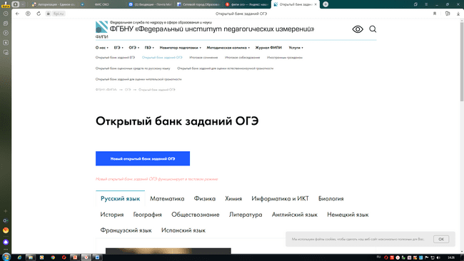
Ресурсы для подготовки к ГИА
https://fipi.ru/

Slide 14
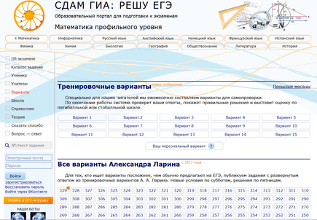
Ресурсы для подготовки
к ГИА

Slide 15
Ресурсы для подготовки к ОГЭ:

Slide 16
«Порядок и организация индивидуального отбора при приеме в 10-е профильные классы в 2024-2026 уч.г.»

Slide 17
От чего зависит выбор профиля?
От профессиональных устремлений школьника и его планов на будущее:
будет ли продолжать профильное изучение отдельных предметов в специализированном учебном заведении;
будет ли изучаемый предмет служить для него средством изучения другой предметной области;
собирается ли выпускник использовать знания в практической деятельности сразу после окончания школы.

Slide 18
Структура профиля

Slide 19
Профильное обучение в школе. Это что такое?
Главная цель профильного обучения – самоопределение учащихся
Профильное образование – это углубление знаний, склонностей, совершенствование ранее полученных навыков через создание системы специализированной подготовки в старших классах общеобразовательной школы.
Эта подготовка ориентирована на индивидуализацию обучения
и профессиональную ориентацию обучающихся с учетом реальных потребностей рынка труда.

Slide 20
Родители также могут оказать помощь выпускнику в подготовке к Государственной итоговой аттестации:
систематический контроль успеваемости во взаимодействии с образовательной организацией;
стимулирование систематической работы ученика с тренировочными экзаменационными заданиями (интернет-ресурсы, портал «Мои достижения», сборники заданий на печатной основе и т.д.);
формирование и поддержка уверенности учащегося в своих силах;
содействие формированию понимания у ученика ответственности за своё образование, а также бесперспективности шпаргалок и иных запрещённых к использованию на ГИА источников информации.
Notes:
Школа не может подготовить выпускника к экзамену против его желания и без его участия!

Slide 21
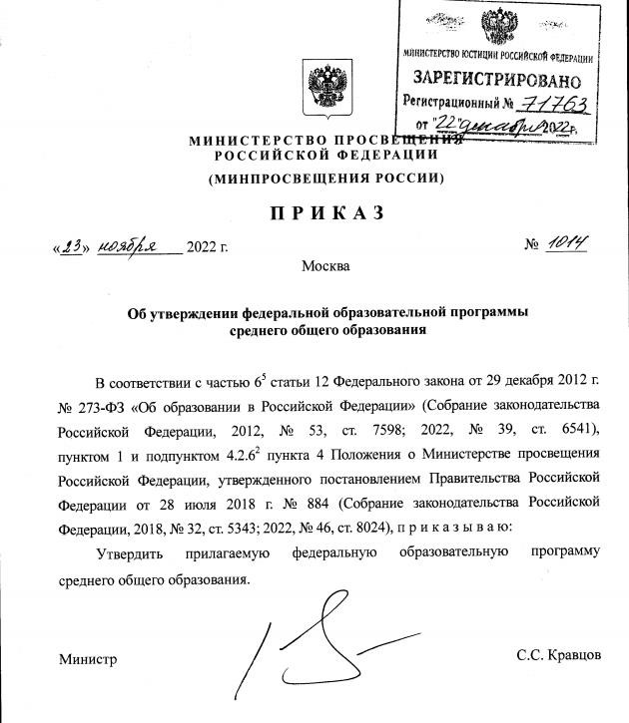
ФЕДЕРАЛЬНЫЕ ОБРАЗОВАТЕЛЬНЫЕ ПРОГРАММЫ (ФОПы)
В соответствии с ФЗ от 24.09.2022 № 371-ФЗ «О внесении изменений в Федеральный закон «Об образовании в Российской Федерации» и ст. 1 ФЗ «Об обязательных требованиях в Российской Федерации» с 01.09.2023 основные общеобразовательные программы подлежат приведению в соответствие с федеральными образовательными программами.
ФОП СОО
На каждый уровень образования разрабатывается одна ООП на основе ФОП

Slide 22
Учебный план СОО
Учебный план профиля обучения и (или) индивидуальный
учебный план должны содержать
не менее 13 учебных
обязательных предметов:
"Русский язык"
"Литература"
"Иностранный язык"
"Математика"
"История"
"Физическая культура"
"Основы безопасности жизнедеятельности"
Физика
Информатика
Химия
Биология
Обществознание
География
и предусматривать изучение не менее 2 учебных
предметов на углубленном уровне из соответствующей
профилю обучения предметной области и (или) смежной с ней предметной области

Slide 23
В 2024-2026 учебном году в МАОУ «Школа №45» планируется открыть
Следующие профильные
10 классы:
Гуманитарный
Технологический

Slide 24
Профили обучения и сочетание предметов в них
Профиль | Предметы углублённого изучения согласно ФОП
Технологический | Математика, физика, информатика
Гуманитарный | Обществознание, литература, иностранный язык

Slide 25
Структура профиля
В соответствии с частью 5 ст. 67 с Федеральным законом от 29.12.2012 № 273-ФЗ «Об образовании в Российской Федерации»,
- Порядком организации индивидуального отбора обучающихся при приеме (переводе) в государственные и муниципальные образовательные организации Республики Башкортостан для получения основного общего и среднего общего образования с углубленным изучением отдельных учебных предметов или для профильного обучения, утвержденным постановлением Правительства Республики Башкортостан от 13.01.2014 г. № 4 «Об утверждении Порядка организации индивидуального отбора обучающихся при приеме (переводе) в государственные и муниципальные образовательные организации Республики Башкортостан для получения основного общего и среднего общего образования с углубленным изучением отдельных учебных предметов или для профильного обучения»,
- Положением МАОУ «Школа с углубленным изучением отдельных предметов» «Организация индивидуального отбора обучающихся при приеме (переводе) для получения основного общего и среднего общего образования с углубленным изучением отдельных учебных предметов или для профильного обучения».

Slide 26
Индивидуальный отбор будет являться обязательным при приёме или переводе
в профильные 10-е классы.

Slide 27
ПОЛОЖЕНИЕ
о правилах отбора при приеме в профильные
10-е классы МАОУ «Школа №45»
ГО г.Уфа РБ на сайте

Slide 28
Прием в 10 (профильный) класс общеобразовательной организации
Федеральный закон от 29 декабря 2012 года № 273-ФЗ «Об образовании в Российской Федерации
При приеме на обучение в профильные классы образовательная организация вправе организовать индивидуальный отбор обучающихся (в соответствии с постановлением Правительства Республики Башкортостан от 13.01.2014 г. № 4).
Положение школы об индивидуальном отборе (на сайте).
Отбор проводится по результатам успеваемости с учетом прохождения государственной итоговой аттестации по профильным предметам
Notes:
28

Slide 29
УСЛОВИЯ приема
Родители (законные представители) обучающихся подают заявление об участии в индивидуальном отборе на имя руководителя школы по установленной форме не позднее 10 календарных дней до даты начала индивидуального отбора.
К заявлению прилагаются копии следующих документов обучающихся:
-аттестат об основном общем образовании;
- выписка из ведомости о результатах ГИА по обязательным предметам ;
-грамоты, дипломы, сертификаты, удостоверения и иные документы, подтверждающие учебные, интеллектуальные, творческие и спортивные достижения (победные и призовые места) за последние 2 года (при наличии).

Slide 30
ЭТАПЫ приема
1 этап - экспертиза представленных документов - проводится в течение 5 рабочих дней со дня начала индивидуального отбора. Экспертиза документов проводится по балльной системе согласно критериям Положения:
2 этап - составление рейтинга обучающихся.
3 этап - принятие решения о рекомендации к зачислению поступающих для получения среднего общего образования с углубленным изучением отдельных предметов.

Slide 31
РЕЙТИНГ
Рейтинг поступающих выстраивается по убыванию (от большего результата к меньшему) на основании:
• среднего балла аттестата об основном общем образовании,
• результатов ОГЭ по русскому языку, математике предметам, выбранным поступающим для углубленного изучения,
• результатов участия в конкурсных мероприятиях.

Slide 32
Конкурсный РЕЙТИНГ
1 | Средний балл аттестата об основном общем образовании | от 4,5 до 5 баллов
2 | Средний балл в аттестате по профильным предметам | от 4 до 5 баллов
3 | Результат ОГЭ по математике* | от 4 до 5 баллов
4 | Результат ОГЭ по русскому языку | от 4 до 5 баллов
5 | Средний балл результатов ОГЭ по профильным предметам* | от 4 до 5 баллов
6 | Результаты участия в конкурсных мероприятиях: - международный уровень, - всероссийский уровень, - региональный уровень, - муниципальный уровень | за одно достижение: - 7 баллов - 5 баллов - 3 балла - 1 балл

Slide 33
ПРЕИМУЩЕСТВЕННОЕ ПРАВО
победители и призеры Всероссийских, муниципальных и региональных олимпиад по предметам профильного обучения:
участники региональных конкурсов научно-исследовательских работ или проектов по предметам профильного обучения:

Slide 34
ПРЕИМУЩЕСТВЕННОЕ ПРАВО
имеющие по итогам учебного года за 9-й класс средний балл аттестата об основном общем образовании не ниже 4,5:
обладатели похвальных грамот «За особые успехи в изучении отдельных предметов» (по профильным предметам):
выпускники 9-х классов образовательных организаций, получившие по итогам государственной итоговой аттестации положительные отметки («4» и «5» баллов) по профильным учебным предметам.

Slide 35
ПРЕИМУЩЕСТВЕННОЕ ПРАВО
При равных результатах индивидуального отбора определяющим является средний балл аттестата об основном общем образовании.
Рейтинг достижений, поступающих доводится организацией до сведения родителей (законных представителей) под подпись в течение двух рабочих дней, а также посредством размещения сведений на сайте школы и информационном стенде.

Slide 36
MАОУ «Школа №45»
Поступление в 10-е профильные классы - важный и осознанный выбор дальнейшего маршрута получения образования
УСПЕХОВ НА ГИА-9!

Slide 37
БЛАГОДАРИМ ЗА ВНИМАНИЕ

